Slide 1
01 嵌入式系统与ARM处理器
www.gec-edu.org

Slide 2
嵌入式系统概念
嵌入式系统
以应用为中心，以计算机技术为基础，软硬件可裁减，以适应应用系统对功能、可靠性、成本、体积和功耗等有严格要求的专用计算机系统。
嵌入式系统组成
  硬件：微处理器（MCU）、存储器、I/O接口、输入输出设备。
  软件： Embedded RTOS、应用软件。

Slide 3
嵌入式系统的硬件组成
最小系统
电源模块
Flash
MPU
MCU
时钟模块
RAM
复位电路
JTAG
外设
USB
USB
LCD
LCD
键盘
键盘
以太网
以太网
串口
串口
CAN
传感器
辅助存储器
电机

Slide 4
嵌入式系统的软件结构
应用
（Application）
应用程序
Application
标准接口函数
（API）
设备驱动程序
Driver
实时操作系统
（RTOS）
硬件抽象层
（HAL）BSP、驱动
硬件
（单片机）
硬件
（微处理器）
  不带OS软件结构 带OS软件结构

Slide 5
嵌入式系统的特性
硬件特性
  体积小、集成效率高。
  面向特定的应用。
  功耗低、电磁兼容性好。
软件特性
  嵌入式软件的开发与硬件紧密相关。
  软件代码要求高效率和高可靠性。
  软件一般固化在Flash或Rom中。
  软件系统具有高实时性。
  一般采用C语言开发。

Slide 6
嵌入式系统设计流程
1.需求分析
2.体系结构设计
3.硬件的设计、制作及测试
3.软件的设计、实现及测试
4.系统集成
5.系统性能测试及可靠性测试
6.工业试运行及生产文件准备
7.项目总结

Slide 7
嵌入式微处理器的特点
性能好
特定的功能
封装体积小
能耗低
可靠性高

Slide 8
什么是ARM
ARM－－Advanced RISC Machine
ARM是英国一家电子公司的名字
  ARM敢为天下先，首创了chipless的生产模式，即该公司既不生产芯片，也不设计芯片，而是设计出高效的IP内核，授权给半导体公司使用。
ARM提供一系列内核、体系扩展、微处理器和系统芯片方案
  ARM是一种通用的32位RISC处理器
  ARM是一种功耗很低的高性能处理器

Slide 9
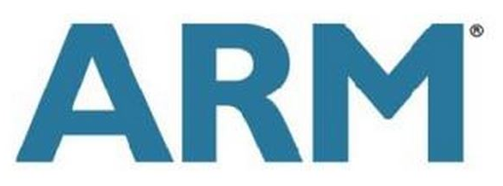
ARM公司
成立于1990年11月
  前身为 Acorn计算机公司
设计ARM系列RISC处理器内核
授权ARM内核给生产和销售半导体的合作伙伴
  ARM 公司不生产芯片
提供基于ARM架构的开发设计技术
  软件工具, 评估板, 调试工具,应用软件,总线架构, 外围设备单元，等等

Slide 10
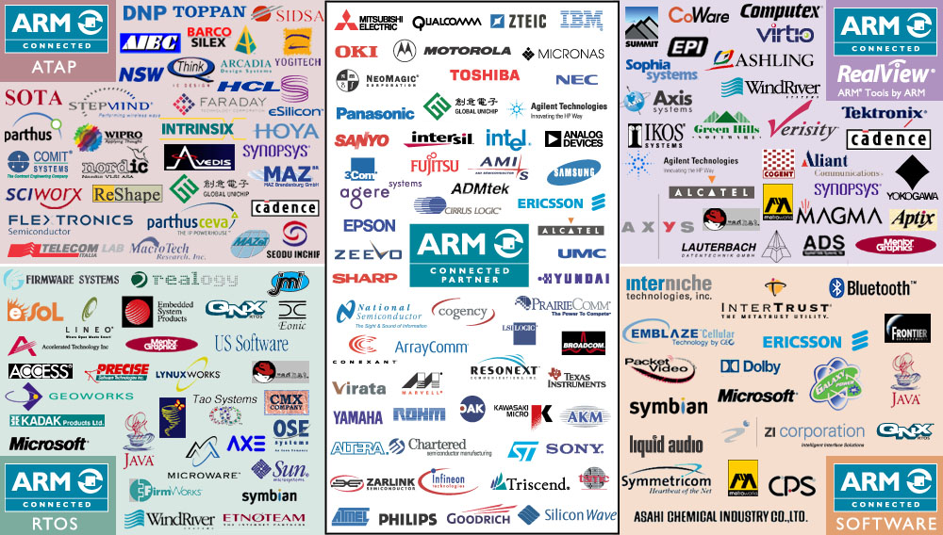
ARM合作伙伴

Slide 11
ARM处理器的特点
体积小、低功耗、低成本、高性能；
支持 Thumb(16位)和ARM(32位)双指令集；
大量使用寄存器，指令执行速度更快；
大多数数据操作都在寄存器中完成；
寻址方式灵活简单，执行效率高；
指令长度固定；
对操作系统的支持广泛。

Slide 12
ARM处理器的应用领域
嵌入式控制
  汽车、电子设备、安防设备、大容量存储器、调制解调器、打印机。
数字消费产品
  数码相机、数字电视、游戏机、GPS、机顶盒、多媒体播放器。
便携式产品
  平板电脑、智能手机、PDA、智能手环
网络设备
  VOIP、Wireless、xDSL

Slide 13
ARM 处理器系列
Processor core Architecture
ARM7TDMI family v4T
  ARM720T, ARM740T
ARM9TDMI family v4T
  ARM920T,ARM922T,ARM940T
ARM9E family v5TE, v5TEJ
  ARM946E-S, ARM966E-S, ARM926EJ-S
ARM10E family v5TE, v5TEJ
  ARM1020E, ARM1022E, ARM1026EJ-S
ARM11 family v6
  ARM1136J(F)-S v6
  ARM1156T2(F)-S v6T2
  ARM1176JZ(F)-S v6Z
Cortex family v7
  ARM Cortex-A53/A57/A72/A73 v8A
  ARM Cortex-A8/A9/A15 v7A
  ARM Cortex-R4/R5/R7/R8 v7R
  ARM Cortex-M0/M1/M3 v7M
  ARM Cortex-M4/M7 v7ME

Slide 14
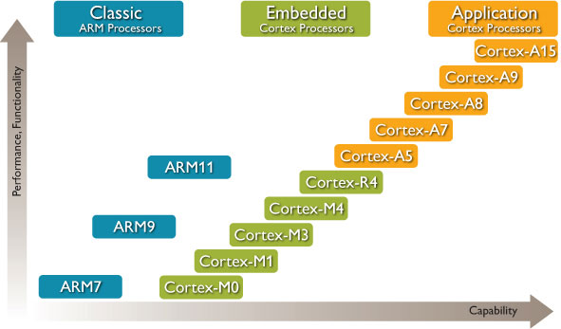
ARM 处理器系列图
ARM公司在经典处理器ARM11以后的产品（V7架构）改用Cortex命名，并分成A、R和M三类。

Slide 15
ARM Cortex-A系列
ARM Cortex™-A 系列为应用型处理器
ARM在Cortex-A系列处理器大体上可以排序为：Cortex-A57处理器、Cortex-A53处理器、Cortex-A15处理器、Cortex-A9处理器、Cortex-A8处理器、Cortex-A7处理器、Cortex-A5处理器、ARM11处理器、ARM9处理器、ARM7处理器
Cortex-A15、Cortex-A9、Cortex-A8处理器和高效的Cortex-A7和Cortex-A5处理器均共享同一架构，因此具有完全的应用兼容性，支持传统的 ARM、Thumb指令集和新增的高性能紧凑型Thumb-2指令集。

Slide 16
ARM Cortex-R系列
ARM Cortex-R为实时处理器
要求可靠性、高可用性、容错功能、可维护性和实时响应的嵌入式系统提供高性能计算解决方案。
  高性能：与高时钟频率相结合的快速处理能力
  实时：处理能力在所有场合都符合硬实时限制
  安全：具有高容错能力的可靠且可信的系统
  经济：可实现最佳性能、功耗和面积的功能。

Slide 17
ARM Cortex™-M系列
ARM Cortex™-M处理器系列是一系列可向上兼容的高能效、易于使用的处理器，帮助开发人员满足将来的嵌入式应用的需要。用更低的成本提供更多功能、不断增加连接、改善代码重用和提高能效。
  功耗更低
  代码更小
  使用更方便
  更具产品竞争力
Cortex-M 系列针对成本和功耗敏感的MCU和终端应用（如智能测量、人机接口设备、汽车和工业控制系统、大型家用电器、消费性产品和医疗器械）的混合信号设备进行过优化。
Cortex-M系列细分为M0、M3、M4和超低功耗的M0+

Slide 18
Thank You !
www.gec-edu.org

